Slide 1
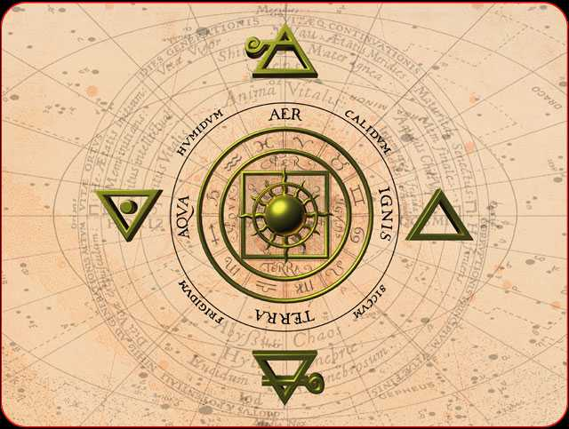
PRESOCRÁTICOS
Tratan de descubrir la naturaleza del Universo
S. VI a.C. a 1ª mitad del S.V a.C.

Slide 2
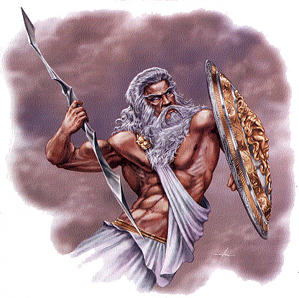
ORIGEN DE LA FILOSOFÍA GRIEGA: PREGUNTA POR LA NATURALEZA O PHISIS (fisis)
La naturaleza es entendida como totalidad, como todo lo existente y también como el modo de ser de cada cosa, su esencia.
En el siglo VII a C. se da el
PASO DEL MITO AL LOGOS
Los mitos son narraciones sobre dioses que determinan al hombre y que dan una explicación global de lo existente.
Se caracteriza por la ultimidad y universalidad de su explicación.
En el pensamiento mítico se divinizan las fuerzas de la naturaleza.
La fuerza del mito reside en su asentamiento social y en la tradición oral.
Todo depende de la voluntad de los dioses. No podemos predecir nada, la ciencia es imposible.
El mundo es un caótico para los humanos pero no para la divinidad.
Características del mito
2

Slide 3
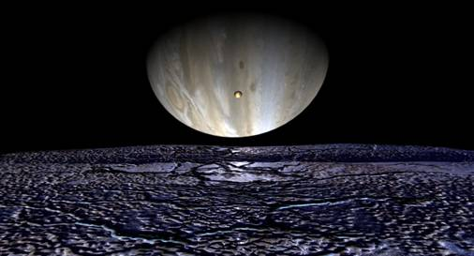
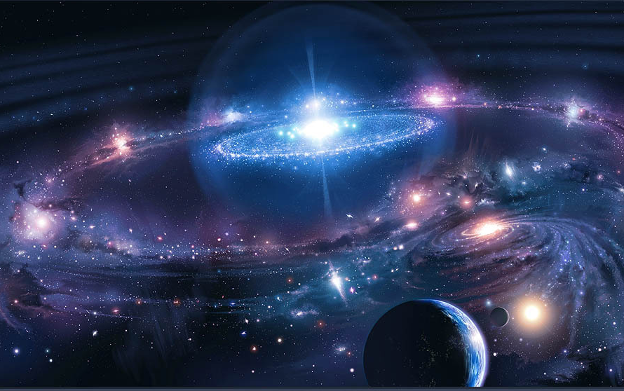
El Logos se asienta en la razón.
Se pregunta por el principio (arjé) de lo existente, por el origen de la naturaleza (phisis).
El mundo es visto como un cosmos, no como un caos.
Surge la idea de necesidad (frente a la de arbitrariedad) y la idea de permanencia o constancia, la ciencia es posible.
El logos pretende, al igual que el mito, una explicación universal y última.
Todos los aspectos de la realidad pueden ser explicados racionalmente.
Características del logos

Slide 4
Circunstancias de la aparición de la filosofía en Grecia.
La condición geográfica. La orografía montañosa e infértil empujó a sus pobladores a la navegación en busca de fortuna, produciéndose un intercambio cultural que pudo favorecer la relativización de las visiones del mundo locales, propicia a la reflexión filosófica.
El contacto con el Oriente Próximo. Los griegos, en contacto con Oriente y Egipto, tomaron de ellos elementos culturales, principalmente matemáticos y astronómicos. De hecho, las primeras expresiones de la filosofía surgen en Asia Menor, la región griega más en contacto con Fenicia, Egipto y los pueblos mesopotámicos
La ausencia de textos sagrados en la religión griega, así como de una casta sacerdotal encargada de velar por el dogma. En Grecia no había autoridad religiosa, de modo que el pensamiento filosófico no encontró este frecuente obstáculo.
La circunstancia política. Con el desarrollo artesanal y comercial de los siglos VII y VI Grecia vivió una transformación social. De ser un país primordialmente agrario pasa a ser un país organizado en torno a las ciudades, donde se desarrollan formas políticas flexibles y democráticas que permitieron la libertad de palabra y la iniciativa del ciudadano. Se fue acumulando una rica experiencia política que capacitó a la mente griega para las teorías políticas, que harían aparición pronto con los sofistas.

Slide 5
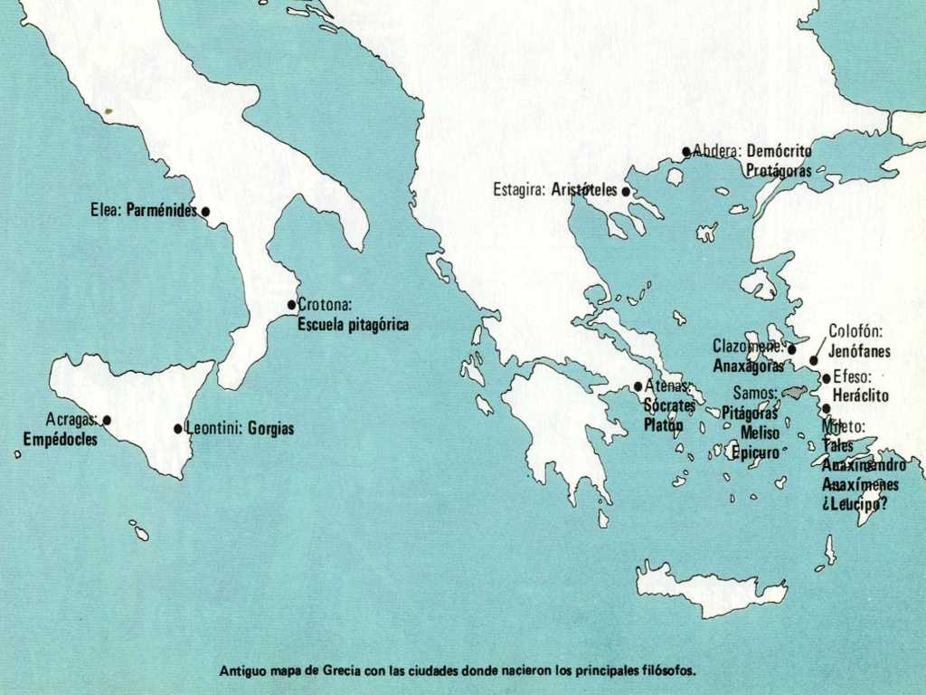
Mapa
5

Slide 6
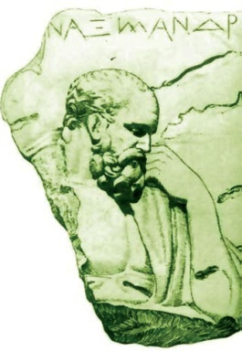
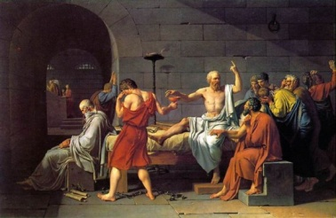
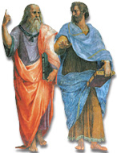
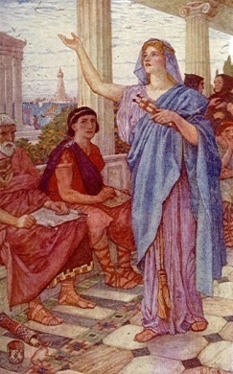
Período cosmológico
S. VI a.C. a 1ª mitad del S.V a.C.
Tratan de descubrir la naturaleza del universo.
Sus representantes son los Presocráticos o físicos.
Período antropológico
2ª mitad del S.V a.C.
Etapas de la filosofía griega
Tratan de estudiar la naturaleza humana.
Sus representantes son los sofistas y Sócrates.
Período ontológico
S. IV a.C.
Síntesis del conocimiento sobre el universo y el hombre, su pregunta versara sobre el ser.
Sus representantes son Platón y Aristóteles
Período ético - político
S. III a.C. a S. I a.C.
Doctrinas morales (estoicos, epicureos, etc) e interés científico centrado en Alejandría.

Slide 7
TALES DE MILETO
MILESIOS
ANAXIMANDRO DE MILETO
JÓNIOS
ANAXÍMENES DE MILETO
HERÁCLITO DE ÉFESO
MONISTAS
PITÁGORAS DE SAMOS (¿Dualista?)
ITÁLICOS
JENÓFANES DE COLOFÓN
PARMÉNIDES DE ELEA
PRESOCRÁTICOS
ELEATAS
ZENÓN DE ELEA
MELISO DE SAMOS
EMPÉDOCLES DE AGRIGENTO
ANAXÁGORAS DE CLAZOMENE
PLURALISTAS
LEUCIPO
ATOMISTAS
DEMÓCRITO

Slide 8
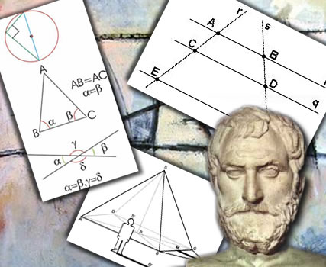
TALES DE MILETO
636-546 A.C
Considerado el fundador de la filosofía Tales griega. Ya en la antigüedad fue incluido como uno de los siete sabios de Grecia, habiendo sido reconocido como matemático y astrónomo.
Sentó el concepto de que los principios de las cosas son aquellos que proceden de la materia de la naturaleza. Sus afirmaciones principales fueron que “Todo es agua” y que “Todo está lleno de dioses” (daimones).
Sostenía Tales que el arjé era el agua. En su concepto, la Tierra era un disco que flotaba sobre el agua del océano; el agua era el origen de la vida, y de tal manera todas las cosas de alguna forma estaban vinculadas con el agua, a lo húmedo.
No se refiere al agua como algo sobrenatural, del modo en que lo hace Hesíodo al referirse al océano como una divinidad; sino que lo hace aludiendo al agua como un elemento físico, tal como aparece en la naturaleza, de tal manera que su construcción es absolutamente intelectual y conceptual.

Slide 9
ANAXIMANDRO
Anaximandro de Mileto fue discípulo de Tales. Se apartó de la concepción de su maestro, considerando que el arjé era el principio común a todas las cosas en su diversidad; de manera que nunca podría ser algo concreto como el agua.
Para Anaximandro, el principio de todo es lo indeterminado, lo indefinido, lo ilimitado lo infinito; para lo cual empleaba el término apeiron.
En principio era el apeiron,, de el se separan el calor y el frío:
La Tierra es cilíndrica y achatada es el centro del universo. Se mantiene fija en su lugar ya que no tiene motivo para moverse en ninguna dirección.
El calor se va a la superficie y da lugar a lo seco, al verano.
El frío se va al centro y da lugar a lo húmedo, al invierno.
Apeiron
611 - 547 A.C.

Slide 10
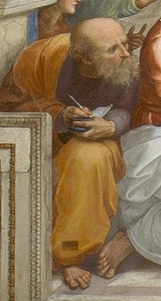
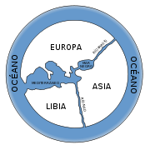
Alrededor de la Tierra giran enormes esferas de fuego forradas de aire comprimido.
La lucha entre el frío y el calor produce vapor que cubre las esferas de fuego, quedando sin cubrir algunos resquicios por los que se filtra el fuego. Estos resplandores son las estrellas.
Región de fuego
Esfera del Sol
Esfera de la Luna
Esfera de las estrellas
Esfera de las nubes
Horizonte
Tierra
Horizonte
Tierra
Anaximandro sería el primero en realizar un gnomon terrestre y otro celeste.

Slide 11
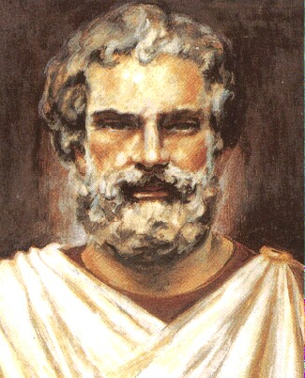
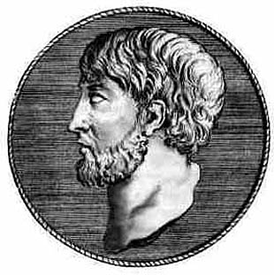
ANAXÍMENES
Anaxímenes de Mileto compartía el concepto de que existía un arjé concreto, aunque para él era el aire; de cuya condensación se originan todas las cosas. Su fundamento para sostener tal cosa, era que el aire es necesario para todo lo que tiene vida.
Todo se explica a partir del aire mediante dos procesos:
Condensación por la que se produce el frío, por ella el aire se convierte en agua y en tierra.
Rarefación (dilatación) por la que se produce calor y que da lugar al fuego.
588 - 524 A.C.
Los distintos elementos (aire, agua, tierra y fuego) difieren entre sí cuantitativamente aunque no cualitativamente.
Tiene una concepción del mundo como algo vivo:
“De la misma manera que nuestra alma, que es el aire, igualmente un soplo y el aire envuelven el mundo entero.”

Slide 12
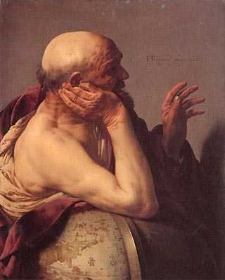
HERÁCLITO DE ÉFESO
544 – 484 AC
Nació y vivió en Éfeso (Jonia, Asia Menor) a finales del siglo VI a.C. y comienzos del V a.C. . De familia aristocrática, escribió en forma de aforismos, de contenido nada fácil de interpretar.
Su concepción dialéctica de la realidad se basa en:
Todo está en permanente cambio (panta rey). No hay ni se puede desear un mundo estancado.
Todo lo que vive, vive por la destrucción de otras cosas. El fuego vive por la muerte del aire, y el aire por la del fuego; el agua vive por la muerte de la tierra, y la tierra por la del agua.
El cambio es oposición de contrarios. La ley oculta de la naturaleza es que todas las cosas viven en pugna, la cual es la esencia para la vida y por consiguiente buena. Afirmaba en un sentido metafórico que la guerra es el padre y el rey de todas las cosas.

Slide 13
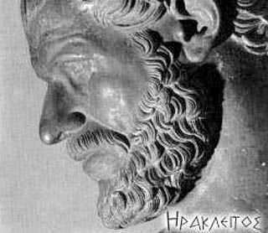
Los contrarios se necesitan: la realidad es unidad de contrarios. A pesar del cambio y de la contradicción, existe simultáneamente una armonía. Heráclito puede ser considerado el padre del pensamiento dialéctico.
“Lo que hay en nosotros es siempre uno y lo mismo: vida y muerte, vigilia y sueño, juventud y vejez, ya que el cambio del uno da lugar al otro y recíprocamente” “Nos bañamos y no nos bañamos en el mismo río: somos y no somos. No se puede entrar dos veces en el mismo río”
El fuego. El arjé para Heráclito sería el fuego. Pero él no pensaba como los jonios que hubiera una sustancia primera que diera origen a las demás. El mundo siempre fue como es ahora, y el fuego simboliza sus características: el cambio y el enfrentamiento. El fuego es uno y cambiante a la vez, y se mantiene por la muerte de otras sustancias.
El Logos: el logos como razón interna, como equilibrio o proporción; símbolo de la unidad de los contrarios y del cambio Debajo del cambio y de la lucha hay un orden, una armonía: el logos. El logos es como una inteligencia cósmica, un fuego racional, es algo físico que muestra lo difícil que resultaba explicar las cosas sin rebasar la noción de lo material.

Slide 14
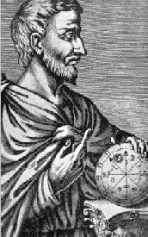
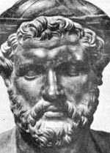
PITÁGORAS DE SAMOS
582- 500 A.C
Pitágoras, filósofo y matemático griego, cuyas doctrinas influyeron mucho en Platón. Nacido en la isla de Samos, Pitágoras fue instruido en las enseñanzas de los primeros filósofos jonios Tales de Mileto, Anaximandro y Anaxímenes. Se dice que Pitágoras había sido condenado a exiliarse de Samos por su aversión a la tiranía de Polícrates. Hacia el 530 a.C. se instaló en Crotona, una colonia griega al sur de Italia, donde fundó un movimiento con propósitos religiosos, políticos y filosóficos, conocido como pitagorismo.
Pitágoras no dejó nada escrito y su filosofía es conocida a través de sus discípulos, por lo cual es muy difícil separar sus ideas personales de las de su escuela o comunidad.
Pitágoras se llamaba a sí mismo "filósofo". Pero las biografías de la antigüedad dan de Pitágoras una imagen mucho más misteriosa. Se decía que podía estar en dos sitios al mismo tiempo, que podía atravesar los cielos montado en una flecha o recordar hasta veinte reencarnaciones anteriores. También se dice que predijo terremotos y epidemias. Tan grandes eras sus facultades que llegaría a ser identificado con un dios: Apolo Hiperbóreo.

Slide 15
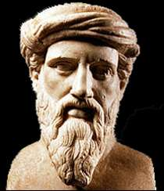
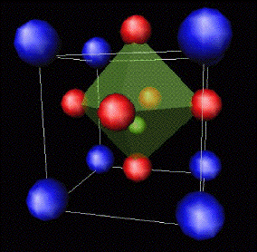
Los números como principio de las cosas
En Grecia el número era concebido espacialmente, confundiendo la unidad geométrica, el punto, con la unidad aritmética, el 1. Las unidades tienen dimensión espacial y pueden ser consideradas “como el elemento material de las cosas” (Aristóteles).
El origen para los pitagóricos:
Primero existió la unidad, el 1, lo limitado, rodeada de lo ilimitado.
La unidad crece y se escinde en 2, lo ilimitado se introduce en lo limitado separándolo en dos partes, así se origina la línea.
Después se genera el 3 y el triángulo, la figura plana más simple.
Con el 4 se origina el volumen.
1
2
3
4

Slide 16
Tipos de números
Los números cuadrados son el producto de dos factores iguales.
2 x 2 = 4 ; 3 x 3 = 9 ; 4 x 4 = 16
Un número cuadrado es igual a la suma de los números impares que le preceden.
4 = 1 + 3 ; 9 = 1 + 3 + 5 ; 16 = 1 + 3 + 5 + 7
16
9
4
1
Un número oblongo es el producto de dos factores desiguales:
4 x 2 = 8
Un número oblongo es igual a la suma de dos números cuadrados: 4+4 = 8
8
Los números triangulares eran el 1, 3, 6, 10…..
3 = 1+2 ; 6 = 1+2+3 ; 10 = 1+2+3+4
1
3
6
10
El número 10 era la divina Tetrakys que para los pitagóricos representaba una entidad divina. Estaba formada por la suma de los números más ilustres: 1,2,3,y 4.
La suma de dos números triangulares consecutivos (3+6) da lugar a un numero cuadrado (9)

Slide 17
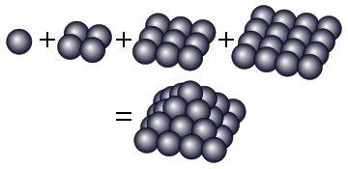
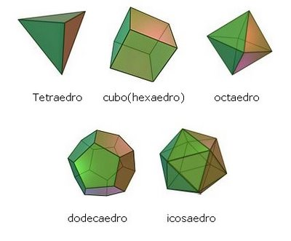
Un número sólido es un número de tres factores y si los tres factores son iguales se llama número cúbico.
12 = 3 x 2 x 2
8 = 2 x 2 x 2
1
4
9
16
Los números piramidales son la suma de números cuadrados consecutivos.
30
Los sólidos regulares
Es otro ejemplo de la relación entre lo místico y las matemáticas. Los pitagóricos creían que los sólidos regulares desempeñaban una función importante en el universo.
Octaedro , es estable y fijo, forma la estructura interna de la Tierra.
Tetraedro, tiene una estructura que parece “pinchar” por todas partes como el Fuego.
Octaedro, forma la estructura alargada del Aire.
Icosaedro, sus múltiples caras parecen fugarse entre los dedos como el Agua.
Platón retomará estas teorías en su cosmología e identificará al Dodecaedro con el Cosmos

Slide 18
Cosmología pitagórica
La cosmología pitagórica se anticipa a la de Copérnico. En el centro del universo
está el fuego central, que quizás fuera el sol y no lo dijeron por temor a la persecu-
ción religiosa.
El Sol, la Tierra y la Luna y los 5 plane- tas son esféricos y giran alrededor del fuego central en órbitas circulares.
Dado que el fuego central, el Sol, la
Tierra, la Luna y los planetas formaban
9 elementos, y los pitagóricos creían que además de la esfera de las estrellas fijas debía de haber 10 elementos, añadieron la Antitierra.
Esfera estrellas
Tierra
Sol
Fuego central
Luna
Antitierra
Planetas
Las distancias de los elementos al fuego central están en razón de cantidades numéricas simples, igual que el sistema musical. El movimiento de las esferas celestes produce una maravillosa música que no oímos por estar acostumbrados.
Música y armonía es la visión del mundo pitagórica

Slide 19
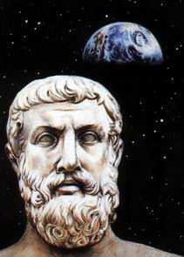
PARMÉNIDES DE ELEA
Escribió un poema en hexámetros sobre la Naturaleza (Perifiseos) en el que expone dos vías para alcanzar el conocimiento:
Vía de la verdad – Es la vía que transita la razón.
Dos vías
Vía de la opinión – Es la vía de la apariencia, del error, propia de los sentidos.
La vía de la verdad es la única posible para el conocimiento, y Parménides siguiéndola enuncia el principio de identidad y no contradicción: El Ser es, y el no Ser no es (el ser no puede ser y el mismo tiempo no ser). Lo contrario es una contradicción lógica.
Aplicando la razón deduce las características del ser en un ejercicio lógico en el que sólo utiliza dos variables: el ser y el no ser.

Slide 20
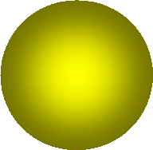
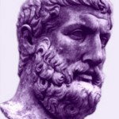
Eterno: el Ser debe ser eterno, porque si no lo fuera tendría un comienzo, y antes de este comienzo existiría el no ser, y decir que existe (es) el no ser es una contradicción. Parménides concebía al ser como eterno y de forma esférica.
Continuo: el Ser debe ser absolutamente continuo o compacto, porque lo contrario sería admitir la existencia de espacios vacíos, es decir de algo que no es.
Único: si el Ser fuera plural cada cosa seria diferente porque precisamente no es lo que son las demás cosas. Nuevamente nos veríamos obligados a admitir el no ser. Para Parménides la variedad de este mundo cambiante debe ser una ilusión de los sentidos, no algo que realmente exista.
Inmóvil. Este es un atributo del Ser que se desprende de los dos atributos anteriores, la continuidad y la unicidad. Para que haya movimiento debe haber espacios vacíos, y esto desde el punto de vista lógico no es posible.
Limitado. Pues de nada es indigente.
Indivisible. Necesitaríamos el vacio para que esto pudiera ser.
.
Características del ser

Slide 21
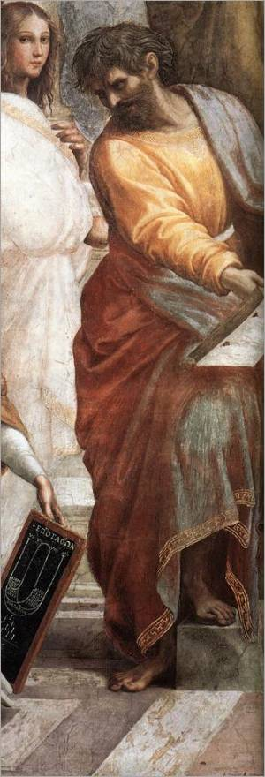
Panorama del conocimiento tras Parménides
La filosofía de Parménides demuele los cimientos de toda la filosofía anterior:
Niega el vacio, el tiempo y la pluralidad, contra los pitagóricos y Heráclito.
El cambio y el movimiento son ilusorios, contra Heráclito.
Niega, contra los pitagóricos, cualquier tipo de dualismo.
El ser del que habla es la realidad o el mundo. Parménides podía sino concebirlo como algo corpóreo. El mundo es pues: compacto, inengendrado, imperecedero, inmóvil… “Como una esfera bien redondeada”.
Introduce la distinción entre verdad y apariencia (doxa y episteme)

Slide 22
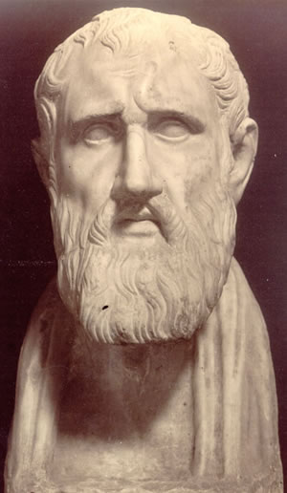
ZENÓN DE ELEA
490-430 aC
Zenon de Elea discípulo de Parménides famoso por sus paradojas con las que intentó defender las tesis de su maestro, sobre todo las de la unidad y la inmovilidad del ser. Fue el inventor de la demostración por reducción al absurdo .
Partimos de la afirmación de nuestro contrincante (P) y a partir de ella razonamos hasta encontrar dos proposiciones contradictorias (Q y –Q) con lo cual queda falseada su afirmación.
Al quedar su proposición (P) falseada, la nuestra (-P) aparecerá como verdadera.
P
Q = V
- Q = F
P
es verdadero
Contra la pluralidad como estructura de lo real.
Contra la validez del espacio .
Contra la realidad del movimiento .
Contra la realidad del transcurrir el tiempo.
Sus principales argumentos

Slide 23
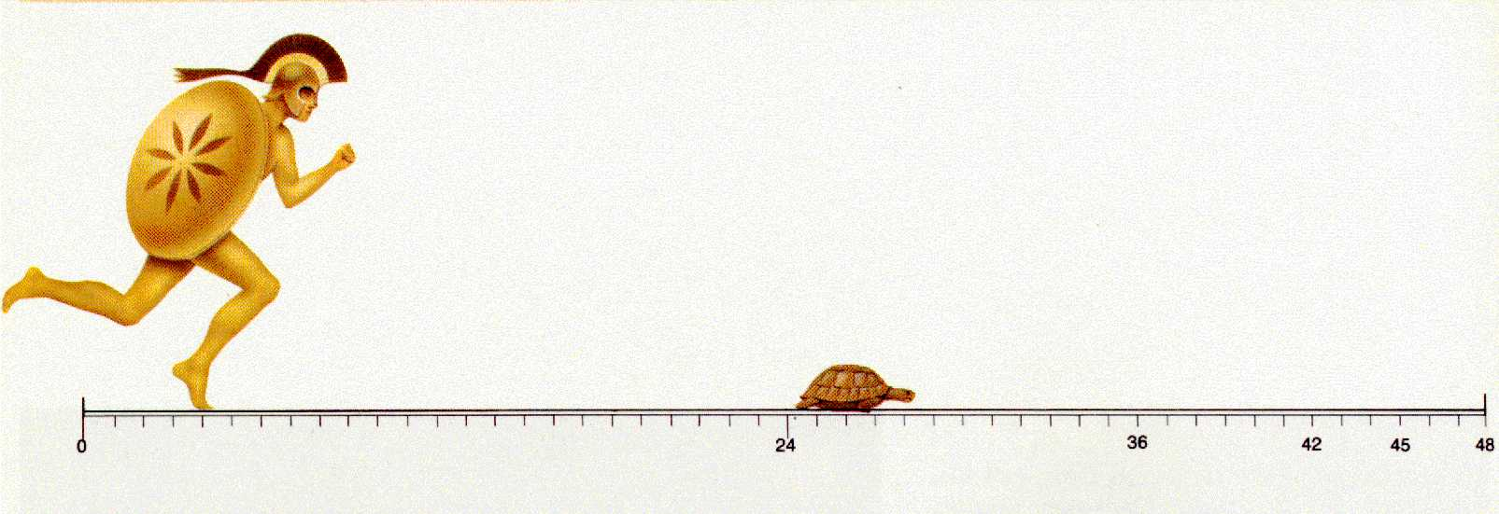
La paradoja o aporía de Aquiles y la tortuga
Aquiles, el de los píes ligeros, decide salir a competir en una carrera contra una tortuga. Ya que corre mucho más rápido que ella, le da una ventaja inicial. Al darse la salida, Aquiles recorre en poco tiempo la distancia que los separaba inicialmente, pero al llegar allí descubre que la tortuga ya no está, sino que ha avanzado, más lentamente, un pequeño trecho. Sin desanimarse, sigue corriendo, pero al llegar de nuevo donde estaba la tortuga, esta ha avanzado un poco más. De este modo, Aquiles no ganará la carrera, ya que la tortuga estará siempre por delante de él.
Parménides afirmaba la indivisibilidad del ser contra los pitagóricos que afirmaban que es divisible. Zenón parte de la tesis de los pitagóricos (P) y a través de la paradoja infiere una contradicción, por lo que la teoría parmenidiana de la indivisibilidad del ser quedará afirmada.

Slide 24
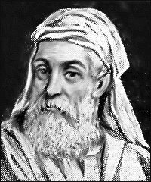
EMPÉDOCLES DE AGRIGENTO
Este médico y político siciliano, educado probablemente en la tradición pitagórica, escribió dos libros filosóficos: Purificaciones y Sobre la Naturaleza.
Intenta explicar la pluralidad y el movimiento negados por Parmenides con un arjé múltiple y unas fuerzas cósmicas para propiciar el cambio.
En la Física de Empédocles el estadio primitivo del cosmos era una Esfera compuesta por una mezcla perfectamente homogénea de cuatro principios elementales, a los que denomina raíces: Aire, Fuego, Tierra y Agua. Además hay otros dos principios vitales no corpóreos en movimiento continuo: Amor y Discordia. La penetración de la Discordia en la Esfera unida por el Amor va produciendo la separación de las raíces hasta que se llega a la desunión total: la Esfera formada por cuatro subesferas concéntricas de Tierra, Agua, Aire y Fuego. Entonces, por la acción del Amor se inicia el regreso hacia la unidad primordial.
ODIO
Fuego
AMOR
Agua
Tierra
Aire

Slide 25
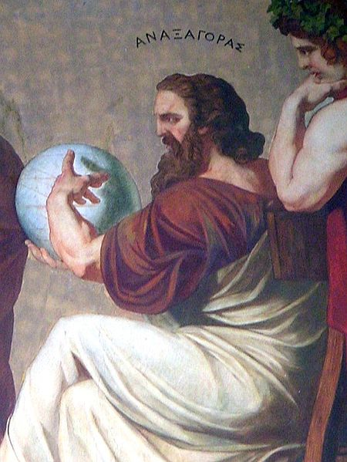
ANAXÁGORAS DE CLAZOMENE
500-428 A.C.
Anaxágoras nació en Clazomene. Fue el primer pensador en establecerse en Atenas, más tarde un destacado centro filosófico. Entre sus alumnos se encontraban el estadista griego Pericles, el dramaturgo griego Eurípides, y quizás también Sócrates. Anaxágoras había enseñado en Atenas durante cerca de treinta años cuando se le encarceló acusado de impiedad al sugerir que el Sol era una piedra caliente y la Luna procedía de la Tierra. Después marchó a Jonia (en Asia menor) y se estableció en Lampsacus (una colonia de Mileto), donde murió.
Teoría de Anaxágoras
Anaxágoras parte de la afirmación de Parménides de que el ser no puede empezar ni perecer, pero admitirá la pluralidad y el movimiento. Todo lo que se produce es mezcla de innumerables elementos. “Nada viene a la existencia ni es destruido, sino que todo es resultado de la mezcla y la división.” (Fr.17)

Slide 26
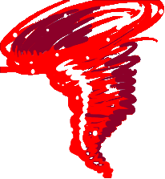
Teoría de Anaxágoras
Estos innumerables elementos son las “semillas” (spermata) y posteriormente serían llamados Homeomerías. Estas son cualitativamente distintas e infinitamente divisibles.
En todas las cosas hay homeomerías de todo. “Todo está en todo”. Así se explica que una cosa pueda llegar a ser otra.
La pluralidad y el cambio se explican por la mezcla y separación de las homeomerías. Para que esto pueda suceder se precisa la existencia del vacio.
El mundo se origina por un torbellino que mezcla las semillas y este torbellino es explicado por un “principio de movimiento”, por una causa eficiente a la que denomina Nous. El Nous no está limitado por nada, posee autonomía, conoce todo y tiene el máximo poder.
El Nous es “la más sutil y pura de las cosas” pero Anaxágoras no lo concibe aún de modo inmaterial.
Aristóteles y Platón se decepcionaron al ver que en Anaxágoras el papel del Nous quedaba reducido a ese impulso inicial.
Nous
Vacio y homeorerías

Slide 27
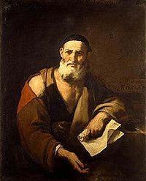
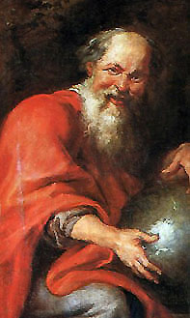
ATOMISTAS: LEUCIPO Y DEMÓCRITO DE ABDERA
Los escasos fragmentos que se han conservado de ambos no permiten deslindar con seguridad las aportaciones de cada cual.
Los puntos fundamentales de su teoría son:
El ser: el mundo está compuesto por infinitas partículas indivisibles, sólidas, llenas e inmutables, son los átomos, que tienen las características del ser de Parménides con una diferencia: son infinitos en número.
Los átomos no tienen cualidades sensible y sólo se diferencian:
Por la figura: como A difiere de N.
Por el orden: como AN difiere de NA.
Por la posición: como N difiere de Z.
Parece que Demócrito les atribuyó peso. Los átomos tienen movimiento propio en todas direcciones. Cuando chocan pueden rebotar o engancharse entre sí dando lugar a figuras.
Leucipo
Demócrito

Slide 28
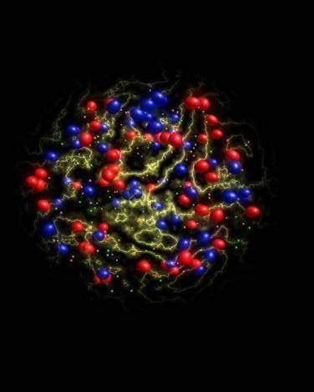
El vacio o no ser es necesario para explicar el movimiento de los átomos.
El azar. No recurren a fuerzas ajenas a la materia. Los choques entre átomos son fortuitos, debidos al azar, no hay un orden inteligente. Es una explicación materialista y no finalista que supone la aparición del mecanicismo.
"... estos átomos se mueven en el vacío infinito, separados unos de otros y diferentes entre sí en figuras, tamaños, posición y orden; al sorprenderse unos a otros colisionan y algunos son expulsados mediante sacudidas al azar en cualquier dirección, mientras que otros, entrelazándose mutuamente en consonancia con la congruencia de sus figuras, tamaños, posiciones y ordenamientos, se mantienen unidos y así originan el nacimiento de los cuerpos compuestos.“
De caelo, Simplicio

